Slide 1
BURSA ULUDAĞ ÜNİVERSİTESİ BİRİM İÇ DEĞERLENDİRME RAPORU (BİDR) HAZIRLAMA EĞİTİMİ
KALİTE KOORDİNATÖRLÜĞÜ
Kasım, Aralık 2023

Slide 2
BİDR NEDEN HAZIRLANIR?
Birim İç Değerlendirme Raporu (BİDR);
Bursa Uludağ Üniversitesi (Kurum) Birimlerinin (Birim) yıllık iç değerlendirme süreçlerini izlemek; Değerlendirme Programlarında (Kurumsal Dış Değerlendirme, Kurumsal Akreditasyon, İzleme ve Ara Değerlendirme) esas alınmak üzere her yıl hazırlanan ve Yükseköğretim Kalite Kuruluna (YÖKAK) sunulan Kurum İç Değerlendirme Raporuna (KİDR) dayanak olması için hazırlanır.

Slide 3
Amaç: BİDR ile birimin kendi güçlü ve gelişmeye açık yönlerini tanımasına ve iyileştirme süreçlerine katkı sağlamaktır.
Olgunluk düzeyi yüksek bir BİDR ancak yıl içerisinde iç kalite güvencesi sistemi ve iç değerlendirme çalışmalarının etkin ve etkili gerçekleştirilmesi ile mümkündür.

Slide 4
Raporun hazırlanma sürecinin kuruma katkısının arttırılması amacıyla birimlerden;
Çalışmalarda kapsayıcılık ve katılımcılığın sağlanması,
Bürokratik veri yönetiminden ziyade süreç yönetimi yaklaşımının benimsenmesi,
Kalite komisyonu çalışmalarında şeffaflığın sağlanması ve sürekli eğitim çalışmalarıyla desteklenmesi beklenmektedir.

Slide 5
Ayrıca Birimden:
Kurumun benimsediği değerleri, misyonu ve hedefleriyle uyumlu olarak; Birimin kalite güvencesi sistemi, eğitim ve öğretim, araştırma ve geliştirme, toplumsal katkı ve yönetim sistemi süreçlerinde sahip olduğu kaynakları ve yetkinlikleri nasıl planladığı ve yönettiği,
Birimin genelinde ve süreçler bazında izleme ve iyileştirmelerin gerçekleştirilme şekilleri,
Planlama, uygulama, izleme ve iyileştirme süreçlerine paydaş katılımının ve kapsayıcılığın nasıl sağlandığı,

Slide 6
İç kalite güvencesi sisteminde güçlü ve iyileşmeye açık alanların neler olduğu,
Gerçekleştirilemeyen iyileştirmelerin nedenleri,
Yükseköğretimin hızlı değişen gündemi kapsamında birimin rekabet avantajını koruyabilmesi için kalite güvencesi sisteminde sürdürülebilirliği nasıl sağlayacağı sorularını kanıta dayalı olarak yanıtlaması beklenmektedir.

Slide 7
Raporda yer alan verilen bilgiler; çeşitli belgeler ve kanıtlarla desteklenmelidir.
2023 yılı BİDR’i için sadece ilgili yıl faaliyetleri kanıt olarak sunulmalıdır.
Kanıt isimlendirmesi “Birim Adı_İlgili Bölüm Numarası_Kanıt Numarası” şeklinde yapılacaktır.
Örneğin; «Karacabey MYO_A.1.1_01»
«İnegöl İşletme Fakültesi_B.2.3_03…»

Slide 8
YÖKAK Dereceli Değerlendirme Anahtarı ve Kullanımı
Değerlendirme süreçlerinde kullanılan temel araç YÖKAK Dereceli Değerlendirme Anahtarı’dır.
YÖKAK’ın kurumsal değerlendirme süreçleri, bütüncül bir bakış açısıyla;
“Liderlik, Yönetişim ve Kalite”,
“Eğitim ve Öğretim”,
“Araştırma ve Geliştirme”,
“Toplumsal Katkı” başlıkları altında,
toplam 14 ölçüt ve 46 alt ölçüt ile gerçekleştirilmektedir.

Slide 9
YÖKAK Dereceli Değerlendirme Anahtarı ve Kullanımı
YÖKAK Dereceli Değerlendirme Anahtarı yükseköğretim kurumlarının iç değerlendirme çalışmaları ve kurum iç değerlendirme raporu yazımında ve aynı zamanda dış değerlendirme süreçlerinde de kullanılan rubrik tarzında geliştirilmiş bir ölçme aracıdır.
BİDR hazırlanması çalışmalarında bu rubrikten yararlanılacaktır.

Slide 10
5
4
3
2
1

Slide 11
Bir alt ölçütte “Olgunluk Seviyesi 4”e karar verebilmek için;
Uygulamaların kurumun geneline yayılmış olması,
Uygulamalardan sonuç elde edilmiş olması,
Bu sonuçların izleniyor olması,
İzleme sonuçlarının ilgili paydaşlarla birlikte değerlendirilerek; uygulamaların iyileştiriliyor olması
Tüm bunların kanıtlarla desteklenmesi gerekmektedir.

Slide 12
Bir alt ölçütte “Olgunluk Seviyesi 5”e karar verebilmek için ise;
Uygulamaların sistematikliğinin ve sürdürülebilirliğinin (PUKÖ çevriminin birkaç kez kapatılması),
Uygulamaların kurumun genelinde katkı sağladığının ve içselleştirildiğinin,
Örnek olabilme durumunun karşılandığının ispatlanması gerekmektedir (Bağımsız bir kurum ya da kuruluş tarafından bu durumun teyit edilmesi).

Slide 13
Rapor yazımında, açıklamalar “başlıklar” altında yer alan her bir ölçüte yönelik olarak yapılmalı; ölçütlerin açıklamaları yazılırken alt ölçütlerdeki olgunluk düzeyi esas alınmalıdır. Başlık, ölçüt ve alt ölçütlerin ilişkilendirilmesine ilişkin örnek aşağıda sunulmuştur.
BİDR yazımında başlık, ölçüt ve alt ölçütlerin ilişkilendirilmesi örneği
Başlık | B. Eğitim ve Öğretim | Başlıklar altında ölçütler ve alt ölçütler yer almaktadır.
Ölçüt | B.1 Program Tasarımı, Değerlendirmesi ve Güncellenmesi | Rapor yazımı sadece ölçütler bazında gerçekleştirilecektir.
Alt Ölçüt | B.1.5. Programların izlenmesi ve güncellenmesi | Alt ölçütler, ölçütlerin yazımında esas alınılacak ve kanıtlarla desteklenen olgunluk düzeyi YÖKAK Dereceli Değerlendirme Anahtarı üzerinden belirlenecektir. Alt ölçütler için ayrıca açıklama yazılmayacaktır.

Slide 14
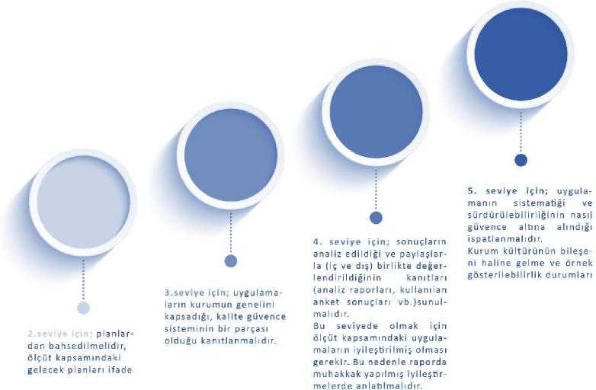
Alt ölçütlerin olgunluk düzeyinin değerlendirilmesinde kullanılan YÖKAK Dereceli Değerlendirme Anahtarı, 1-5 arasında derecelendirilen basamaklardan oluşmaktadır.
Bir olgunluk düzeyine geçmek için önceki basamakların tamamlanması gerekir.

Slide 15
Her bir ölçüt ve alt ölçütün açıklaması ile olgunluk seviyesi cümleleri, muhtemel kanıtlara ait açıklamalar
«Kurum İç Değerlendirme Raporu (KİDR) Hazırlama Kılavuzu 3.1» ‘nda yer almaktadır.

Slide 16
A. LİDERLİK, YÖNETİŞİM ve KALİTE
Birimin, stratejik yönetişim sürecinin bir parçası olarak kalite güvencesi politikalarını ve bu politikaları hayata geçirmek üzere stratejilerini nasıl belirlediğine, uyguladığına, izlediğine ve süreci nasıl iyileştirdiğine ilişkin yöntemini bu kısımda anlatması beklenmektedir.
Bu amaca yönelik olarak;
• “Birim misyon, vizyon ve hedeflerine nasıl ulaşmaya çalışıyor?” sorusunun cevabını verebilmek üzere, Birimin kalite güvencesi süreçleri, iç değerlendirme süreçleri ve eylem planları,
• “Birim, misyon ve hedeflerine ulaştığına nasıl emin oluyor?” sorusunun cevabını verebilmek üzere, Birimin kalite güvencesi süreçleri ve iç değerlendirme süreçleri kapsamındaki ölçme ve izleme sistemi,
• “Birim, geleceğe yönelik süreçlerini nasıl iyileştirmeyi planlıyor?” sorusu kapsamında yükseköğretimin hızlı değişen gündemi içinde Birimin rekabet avantajını koruyabilmek üzere ne tür iyileştirmeler yaptığı, Birim iç ve dış değerlendirme süreçleri kapsamında Birimde geçmişte gerçekleştirilen ve halen yürütülen çalışmaların nasıl kurgulandığı ve yönetildiği,
• “Birim, misyon ve hedeflerine nasıl ulaşmaya çalışıyor?” sorusuna yanıt oluşturmak üzere Birimin, dış değerlendirme sonuçlarına göre süreçlerini nasıl iyileştirdiği; bu iyileştirme faaliyetlerinin etkilerinin Birimin işleyiş ve iş yapış yöntemlerine nasıl yansıdığı (kısacası iyileştirme çevrimlerinin nasıl kapatıldığı [Planlama, Uygulama, Kontrol Etme ve Önlem Alma (PUKÖ) döngüsü)] anlatılmalıdır.

Slide 17
BUÜ 2021 KİDR’İNDEN ALINAN ÖRNEK İFADE
LİDERLİK, YÖNETİŞİM VE KALİTE
A.1. Liderlik ve Kalite
Bursa Uludağ Üniversitesi bir devlet üniversitesi olması nedeniyle ilgili yasal mevzuata göre idari yapılanmasını gerçekleştirmiş ve yürütmektedir. Yasal düzenlemeler dışında yönetimsel düzenlemeler yapılmıştır. Bu kapsamda farklı konularda çalışmaları koordine etmek ve Rektöre danışmanlık yapmak üzere Koordinatörlükler kurulmuştur. Bu yapılanmaya göre 17 adet koordinatörlük bulunmaktadır ve ilgili listeye https://uludag.edu.tr/konu/view/19/koordinatorlukler adresinden ulaşılabilir. Koordinatörlüklerin faaliyetleri ve gerekli iyileştirmelerin görüşüldüğü Koordinatörler toplantısı yılda iki kez Rektör başkanlığında yapılır. Bursa Uludağ Üniversitesi Kalite Koordinatörlüğü Kalite Güvencesi Politikasına uygun çalışmalarına devam etmiştir. 2021 yılı içerisinde Kalite Yönetim Sistemi kurgulama çalışmalarına devam edilmiş, kurumun bütün süreçleri, prosedürleri, politikaları ve formları gözden geçirilmiştir. Bu bilgiler Kalite Koordinatörlüğü web sayfasında kamuoyuyla paylaşılmıştır. TS-EN ISO 9001-2015 Kalite Yönetim Sistem değerlendirmesi 8 Haziran 2021'de tamamlanarak Kurumumuz tüm alanlarında YÖK Hizmetleri kapsamında belgelendirmeye hak kazanmıştır. Kasım 2021'de İç tetkik süreçlerine devam edilmiştir.

Slide 18
LİDERLİK, YÖNETİŞİM VE KALİTE
A.1. Liderlik ve Kalite (ÖLÇÜT)
………………………………………………………………………………………………………………………………………………
A.1.1. Yönetim modeli ve idari yapı: (ALT ÖLÇÜT)
Olgunluk Düzeyi: ...…………………………………………
Kanıtlar:
A.1.2. Liderlik:
Olgunluk Düzeyi: ...…………………………………………
Kanıtlar:
A.1.3. Kurumsal dönüşüm kapasitesi:
Olgunluk Düzeyi: ...…………………………………………………
Kanıtlar:
A.1.4. İç kalite güvencesi mekanizmaları
Olgunluk Düzeyi: ...…………………………………………………
Kanıtlar:
A.1.5. Kamuoyunu bilgilendirme ve hesap verebilirlik
Olgunluk Düzeyi: ...………………………………………………
Kanıtlar:
BAŞLIK

Slide 19
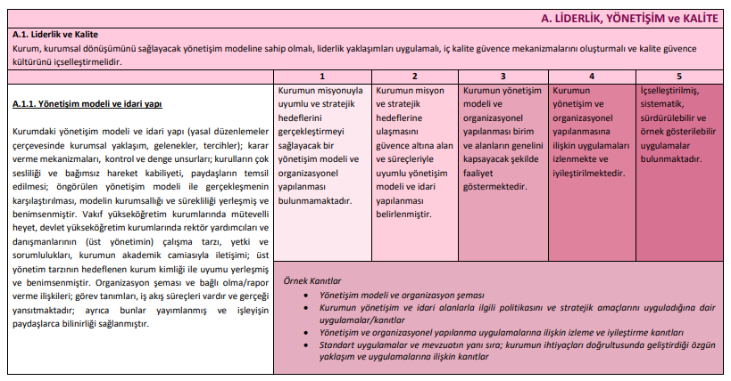

Slide 20
BUÜ 2021 KİDR’İNDEN ALINAN ÖRNEK İFADE
A.1.1. Yönetim modeli ve idari yapı:
Olgunluk Düzeyi: Kurumun yönetim ve organizasyonel yapılanmasına ilişkin uygulamaları izlenmekte ve iyileştirilmektedir.
( KILAVUZDA YER ALAN OLGUNLUK İFADESİ)
Kanıtlar:
BUÜ_A.1.1-01 Organizasyon Şeması.pdf
BUÜ_A.1.1-02 BURSA ULUDAĞ ÜNİVERSİTESİ KALİTE KOMİSYONU.pdf
BUÜ_A.1.1-03 Birim Kalite Komisyonu Örneği.pdf
BUÜ_A.1.1-04 BUÜ Kalite Komisyonu Toplantı Tutanağı.pdf
BUÜ_A.1.1-05 Birim kalite Komisyonu Toplantı Tutanağı.pdf
BİRİMLER İÇİN ÖRNEK:
ZF_A.1.1-01 Organizasyon Şeması; İİBF_A.1.1-02 Birim Kalite Komisyonu gibi…

Slide 21
A1 Liderlik ve Kalite Döngüsü
İnsan Kaynağı Politikası
Kalite Politikası
Hesap Verilebilirlik ve Şeffaflık Politikası
İş Sağlığı ve Güvenliği Politikası
Stratejik Yönetim Süreci
Kalite Yönetim Sistemi
İç Kontrol Yönetim Sistemi
Akreditasyon Süreci
Organizasyon Yapısı
Stratejik Amaç ve Hedefler
Mevzuat ve Standart Metinler
Stratejik Yönetim Süreci
İlişki Yönetimi Süreci
Akreditasyon Süreci
İç Kontrol Sistemi Yaygınlaştırma Faaliyetleri
Kalite Yaygınlaştırma Faaliyetleri
Kurum Performans Raporu Hazırlanma Süreci
Kurum ve Birim Faaliyet Raporu Hazırlanma Süreci
Toplantılar
BUÜ Yetki Devri ve İmza Yetkileri Yönergesi
Görevlendirmeler
Veri Toplama Faaliyetleri
Stratejik Yönetim Süreci
Akreditasyon Süreci Kontrol Faaliyetleri
İlişki Yönetimi Süreci
İç Denetim
İç-Dış Tetkik
Eşgüdüm Faaliyetleri
Ölçme ve Değerlendirme Komisyonu Faaliyetleri
Memnuniyet Anketleri
Stratejik Yönetim Süreci Güncellemesi
Sürekli İyileştirme Prosedürü ve Süreci
Politikaların Güncellenmesi
İnsan Kaynağı Yönergesinin Güncellenmesi
Kaynakların iyileştirilmesi
Faaliyetler ve Girdiler
Faaliyetler ve Girdiler
Faaliyetler ve Girdiler
Faaliyetler ve Girdiler
Ölçüt Beklentisi
Kurumsal dönüşümü sağlayacak yönetişim modeline sahip olunması,
Liderlik yaklaşımlarının uygulanması,
İç kalite güvence mekanizmalarının oluşturulması
Kalite güvence kültürünün içselleştirilmesi.
P
U
K
Ö
Stratejik Plan
Politika Beyanları
İç Kontrol Uyum Eylem Planı
Web sayfaları
Organizasyon Şeması
TS EN ISO 9001:2015 KYS Standard Belgesi
Yönetim Bilgi Sistemleri
Resmi Yazı
Kalite Yönetim Sistemi Dokümanları
Raporlar
Kanun, Yönetmelik ve Yönergeler
Toplantı Tutanakları
Risk Değerlendirmesi
Görev Tanımları
Akreditasyon Dokümanları
Bilgi Edinme Talebi Cevap
Yazılar ve E-postaları
Web Sayfaları
Toplantı Tutanakları
Performans Raporu
Faaliyet Raporları
MEYOK E-Bülten
Resmi Yazı
Uludağ Postası
Veri listeleri
Toplantı Tutanakları
İç-Dış Tetkik Raporları
İç-Dış Tetkik Planı
İç Denetim Raporları
YÖKAK İzleme ve Değerlendirme Raporu
Geri Bildirim Raporları
Risk Değerlendirmesi
Akreditasyon Sonuç Raporu
Memnuniyet Anketleri Analiz ve Değerlendirme Raporları
Resmi Yazı
Kanıtlar
Kanıtlar
Kanıtlar
Kanıtlar
Sürekli İyileştirme Formu
UKEY Kalite Kayıtları
Performans Değerlendirmesi
İyileştirme Planları
Süreç güncelleme kayıtları
Toplantı Tutanakları
Paydaş görüşleri
Kalite Koordinatörlüğü 2023

Slide 22
A2 Misyon ve Stratejik Amaçlar Döngüsü
Stratejik Plan Süreci
Mevzuat
Kaynak Kullanımı (Fizikî, Teknolojik ve İnsan Kaynağı)
Performans Programı Uygulama Süreci
Paydaş Görüşlerinin Alınması
İç ve Dış Performans Göstergeleri Veri Toplama Faaliyetleri
Stratejik Planın İzlenmesi ve Değerlendirilmesi Alt Süreci
YGG Faaliyeti
Paydaş Görüşleri
İç ve Dış Performans Göstergeleri
İç ve Dış Tetkik Faaliyetleri
Sürekli İyileştirme Prosedürü ve Süreci
Kaynakların iyileştirilmesi
Performans Göstergelerinde Yapılacak Güncellemeler
Vizyon ve Stratejik Amaçların Güncellenmesi
Güçlendirilmesi Gereken Hususları İyileştirme Faaliyetleri
Stratejik Plan Hazırlama Alt Süreci
Performans Raporu Hazırlama Süreci
Bütçe Hazırlama Alt Süreci
Kalite Politikası
Hesap Verilebilirlik ve Şeffaflık Politikası
İş Sağlığı ve Güvenliği Politikası
Paydaş Görüşleri
İç ve Dış Performans Gösterge Kriterleri
Faaliyetler ve Girdiler
Faaliyetler ve Girdiler
Faaliyetler ve Girdiler
Faaliyetler ve Girdiler
Ölçüt Beklentisi
Vizyon, misyon ve amacın gerçekleş-tirilmesi için politikalar doğrul-tusunda oluşturulan stratejik amaçların ve hedeflerin planlanması, uygulanması, performans yönetimi kapsamında sonuçların izlenerek değerlendirilmesi ve kamuoyuyla paylaşılması.
P
U
K
Ö
Kanıtlar
Toplantı Tutanağı
Resmi Yazı
Süreç Formları
Yönetim Bilgi Sistemleri
E-Bütçe Otomasyonu
Risk Değerlendirmesi
İç Tetkik ve İç Denetim Raporları
Web Sayfaları
Stratejik Plan (Vizyon, Misyon, Str. Amaçlar ve Hedefler)
İdare Faaliyet Raporu
Bütçe
Yıllık Yatırım Programı
Kanun, Yönetmelik, Yönerge vd.
Paydaş Toplantı Tutanakları
Yönetim Bilgi Sistemleri
Yönetim Kararları
YGG Toplantısı Tutanağı
Risk Değerlendirmesi
İç ve Dış Performans Göstergeleri Gerçekleşme Raporları
Paydaş görüşleri geri bildirim
İç ve Dış Tetkik Raporları
İyileştirme Planları
İyileştirme Raporları
Performans Değerlendirme Raporu
Anket Değerlendirme Raporları
Süreç İyileştirme Kayıtları
Yönetim Toplantı Kayıtları
Kanıtlar
Kanıtlar
Kanıtlar
Kalite Koordinatörlüğü 2023

Slide 23
A3 Yönetim Sistemleri Döngüsü
Stratejik Planlama Süreci (Bütçe vb.)
Araştırma Süreci
Bilim, Sanat, Hizmet, Teşvik ve Başarı Ödülleri Faaliyetleri
Bütçenin Kullanılması Faaliyetleri
Çalışanların Yönetimi Süreci
Destek Hizmetleri Süreci
Döner Sermaye İşlemleri Süreci
Eğitim Öğretim Süreci
Harcama Yönetimi Süreci
İlişki Yönetimi Süreci
Mevzuat
Otomasyon ve Yazılımlar
Disiplin Kuralları
Etik Davranış İlkeleri
İç ve Dış Performans Göstergeleri
Memnuniyet Değerlendirmesi
Paydaş Görüşleri
Üst Yönetim Toplantıları
Yatırım İzleme ve Değerlendirme Faaliyetleri
YGG
Yönetim Sistemleri İç ve Dış Tetkikleri
Sürekli İyileştirme Prosedürü
Bilgi Güvenliği Politikasının Gözden Geçirilmesi
Bilgi Yönetimi Faaliyetlerinin Gözden Geçirilmesi
Fırsatların Gözden Geçirilmesi
Finansal Yönetim Faaliyetlerinin Gözden Geçirilmesi
Güçlendirilmesi Gereken Hususları İyileştirme Faaliyetleri
İnsan Kaynakları Yönetimi Faaliyetlerinin Gözden Geçirilmesi
Performans Göstergelerinde Yapılacak Güncellemeler
Denetimler ve Tetkikler
Döner Sermaye İşlemleri Süreci
Harcama Yönetimi Süreci
İç ve Dış Performans Gösterge Kriterleri
Memnuniyet Anket Değerlendirmeleri
Mevzuat
Otomasyon ve Yazılımlar
Öğretim Üyesi Atama Yükseltme ve Görevlendirme Kriterleri
Paydaş Görüşleri
Stratejik Amaçlar ve Hedefler
Stratejik Planlama Süreci (Bütçe vb.)
TS EN ISO/IEC 27001 Bilgi Güvenliği Yönetim Sistemi Standardı
Faaliyetler ve Girdiler
Faaliyetler ve Girdiler
Faaliyetler ve Girdiler
Faaliyetler ve Girdiler
Ölçüt Beklentisi
Stratejik hedeflere ulaşmanın nitelik ve nicelik olarak güvence altına alınması amacıyla mali, beşerî ve bilgi kaynakları ile süreçleri yönetmek üzere bir sisteme sahip olunması.
P
U
K
Ö
Kanıtlar
Yükseköğretim Kanunu
Yükseköğretim Personel Kanunu
Bilim, Sanat, Hizmet, Teşvik ve Başarı Ödülleri Yönergesi
BUÜ İnsan Kaynakları Yönergesi
Form ve Diğer Dokümanlar
Hizmet İçi Eğitim Prosedürü
Juri Raporu
Atama Kararnameleri
Öğretim Üyesi Atama Yükseltme ve Görevlendirme Kriterleri
Ödeme/Harcama Kayıtları
Otomasyonlar ve diğer Yazılımlar
Platformlar
Sunucular ve Veritabanları
Veri Merkezleri
Yıllık yatırım programı
Devlet Memurları Disiplin Yönetmeliği
Etik Kurulu ve Etik Davranış İlkeleri Yönergesi
İç ve Dış Performans Göstergeleri Gerçekleşme Raporları
İç ve Dış Tetkik Raporları
İş Sağlığı ve Güvenliği Yönergesi
İşçi Disiplin Yönergesi
Memnuniyet Anketleri Analiz ve Değerlendirme Raporları
Paydaş Geri Bildirimleri
Risk Değerlendirmesi
Toplantı Tutanakları
Yatırım İzleme ve Değerlendirme Raporları
YGG Raporu
Denetim ve Tetkik Raporları
Eğitim İhtiyacı Tespit Formu
Hizmet İçi Eğitim Prosedürü
Kanunlar
Mali Performans Değerlendirme Raporları
Memnuniyet Anketi Değerlendirme Raporları
Öğretim Üyesi Atama Yükseltme ve Görevlendirme Kriterleri
Personel Otomasyonu
Planlanan ve Teklif Edilen Bütçe
Risk Değerlendirmesi
Stratejik Plan
Toplantı Tutanağı
TS EN ISO/IEC 27001 BGYS Standardı Metni
Yıllık Eğitim Planı
Yönetim Bilgi Sistemleri
Kanıtlar
Kanıtlar
Anket Değerlendirme Raporları
İyileştirme Planları
İyileştirme Raporları
Performans Değerlendirme Raporu
Süreç İyileştirme Kayıtları
Yönetim Toplantı Kayıtları
Kanıtlar
Kalite Koordinatörlüğü 2023

Slide 24
A4 Paydaş Katılımı Döngüsü
Öğrenci Sağlık ve Danışma Hizmetleri
Barınma Hizmetleri
Öğrenci Taleplerinin Yönetimi
Öğrenci topluluklarının yönetimi
Engelli Öğrenci Danışma Hizmetleri
Gençlik Danışma Merkezi Faaliyetleri
Mezun danışma Kurullarının faaliyetleri
Mezunlar derneği faaliyetleri
Çalışanlara yönelik gerçekleştirilen faaliyetleri
Kurum ve kuruluşlara yönelik faaliyetler
Sivil topluma yönelik faaliyetler
YGG
Üst Yönetim Toplantıları
Memnuniyet Anketleri
İç ve Dış Performans Göstergeleri
Paydaş Görüşleri
İç ve Dış Tetkik Faaliyetleri
Paydaş katılımı Faaliyetlerinin Gözden Geçirilmesi
İlgili Politikaların Gözden Geçirilmesi
Fırsatların Gözden Geçirilmesi
Performans Göstergelerinde Yapılacak Güncellemeler
Güçlendirilmesi Gereken Hususları İyileştirme Faaliyetleri
Paydaşlarla İlişkiler Süreci
Stratejik Amaçlar ve Hedefler
Memnuniyet Anket Değerlendirmeleri
Paydaş Görüşleri
Paydaş İlişki Matrisi
İç ve Dış Performans Gösterge Kriterleri
Politikalar
Faaliyetler ve Girdiler
Faaliyetler ve Girdiler
Faaliyetler ve Girdiler
Faaliyetler ve Girdiler
Ölçüt Beklentisi
İç ve dış paydaşların stratejik kararlara ve süreçlere katılımının sağlanması; geri bildirimlerinin alınması, yanıtlanması ve bunların kararlarda kullanılması.
P
U
K
Ö
Kanıtlar
Stratejik Plan
Birim Yönetim Kurulu Karar Tutanağı
Paydaş İlişki Matrisi
Risk Değerlendirmesi
Toplantı Tutanakları
Faaliyet Kayıtları
Afiş
Haber (görsel, yazılı ve sosyal medya)
Raporlar
Formlar
Listeler
Resmi yazı
Toplantı Tutanakları
Memnuniyet Anketleri Analiz ve Değerlendirme Raporları
İç ve Dış Performans Göstergeleri Gerçekleşme Raporları
Risk Değerlendirmesi
Paydaş görüşleri geri bildirimleri
İç ve Dış Tetkik Raporları
İyileştirme Planları
İyileştirme Raporları
Performans Değerlendirme Raporu
Anket Değerlendirme Raporları
Süreç İyileştirme Kayıtları
Yönetim Toplantı Kayıtları
Kanıtlar
Kanıtlar
Kanıtlar
Kalite Koordinatörlüğü 2023

Slide 25
A5 Uluslararasılaşma Döngüsü
YÖS Faaliyetleri
ERASMUS Değişim Haraketliliği
SECONDOS Değişim Haraketliliği
MEVLANA Değişim Haraketliliği
Orhun Değişim Haraketliliği
Fakülte, Enstitü, YO ve MYO Koordinatörlükleri Faaliyetleri
UAM Faaliyetleri
Bologna Uyum Çalışmaları
YGG
Üst Yönetim Toplantıları
Memnuniyet Anketleri
İç ve Dış Performans Göstergeleri
Paydaş Görüşleri
İç ve Dış Tetkik Faaliyetleri
Paydaş katılımı Faaliyetlerinin Gözden Geçirilmesi
İlgili Politikaların Gözden Geçirilmesi
Fırsatların Gözden Geçirilmesi
Performans Göstergelerinde Yapılacak Güncellemeler
Güçlendirilmesi Gereken Hususları İyileştirme Faaliyetleri
Stratejik Amaç ve Hedefler
İlişki Yönetimi Süreci
Eğitim Öğretim Süreci
Araştırma Süreci
Ülkelerarası Anlaşmalar ve Uluslararası Protokoller/Sözleşmeler,
Uluslararasılaşma Sürecindeki Dış Paydaşlar (Ulusal Ajans vd.)
Uluslararasılaşma Organizasyon Yapısı
Mevzuatlar
İç ve Dış Performans Gösterge Kriterleri
Faaliyetler ve Girdiler
Faaliyetler ve Girdiler
Faaliyetler ve Girdiler
Faaliyetler ve Girdiler
Ölçüt Beklentisi
Uluslararasılaşma stratejisi ve hedefleri doğrultusunda süreçlerin yönetilmesi, organizasyonel yapılanmanın oluşturması ve sonuçların periyodik olarak izlenerek değerlendirilmesi.
P
U
K
Ö
Kanıtlar
Ulusal Ajans Hibeleri
Hareketliliklere Ait Raporlar ve Diğer Dokümanlar
Faaliyet Kayıtları ve Basın Haberleri
Bilgi Paketi
Toplantı Tutanakları
Memnuniyet Anketleri Analiz ve Değerlendirme Raporları
İç ve Dış Performans Göstergeleri Gerçekleşme Raporları
Risk Değerlendirmesi
Paydaş görüşleri geri bildirimleri
İç ve Dış Tetkik Raporları
Uluslararası Anlaşma Metinleri
İç ve Dış Performans Gösterge Kriterleri Bildirim Yazıları ve E-postaları
Uluslararasılaşma Organizasyon Şeması
Protokol/Sözleşme Metinleri
Risk Değerlendirmesi
Yönergeler vd. mevzuat metinleri
Uluslararasılaşma Politikası
Kanıtlar
Kanıtlar
İyileştirme Planları
İyileştirme Raporları
Performans Değerlendirme Raporu
Anket Değerlendirme Raporları
Süreç İyileştirme Kayıtları
Yönetim Toplantı Kayıtları
Kanıtlar
Kalite Koordinatörlüğü 2023

Slide 26
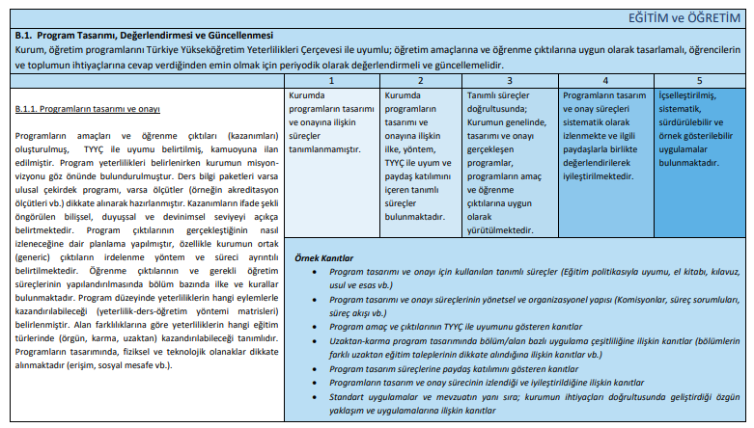

Slide 27
B. Eğitim Öğretim Döngüsü
Eğitim Öğretimin Gerçekleştirilmesi Süreci
Kaynak Kullanımı (Fizikî, Teknolojik ve İnsan Kaynağı)
Eğitim-Öğretim Formları ve Diğer Dokümantasyon
Eğitim-Öğretimin Değerlendirmesi süreci
Program çıktılarının ölçülmesi
Program akran değerlendirmesi
Program akreditasyonları
Paydaş değerlendirmeleri
Öğretim elemanı değerlendirme anketleri
Öğrenci memnuniyeti anketleri
Stratejik plan göstergelerinin değerlendirmesi
İç ve Dış Tetkik Faaliyetleri
Program güncellenmesi süreci
Eğitim politikasının güncellenmesi
Öğretme ve ölçme yöntemlerinin değerlendirilmesi ve güncellenmesi
Kaynakların iyileştirilmesi
Eğitimde İnovasyon ve Etkileşim Programı
Eğitim Politikası
Eğitim-Öğretimin Planlanması Süreci
Eğitim-Öğretimin Amaç ve Hedefleri
Program Yeterlilikleri
Program Öğrenme Çıktıları
Kurul ve Komisyon Kararları
Mevzuat ve Standart Metinler
Kaynak Planlama (Fizikî, Teknolojik ve İnsan Kaynağı)
Faaliyetler ve Girdiler
Faaliyetler ve Girdiler
Faaliyetler ve Girdiler
Faaliyetler ve Girdiler
Ölçüt Beklentisi
• TYYÇ ile uyumlu ve kapsamlı bir eğitim öğretim süreci,
• Herkesi kapsayan sosyal, kültürel ve sportif faaliyetler,
• Önceki öğrenmelerin tanınması ve sertifikalandırılması,
• İyileştirmelerde paydaş katılımı.
P
U
K
Ö
Kanıtlar
Politika ve Stratejiler
Toplantı Tutanakları
Akademik Takvim
Akademik Personel Ders Görevlendirmeleri
Ders Programları
Ders Planları
Bilgi Paketi
Risk Değerlendirmeleri
Eğitim-Öğretim Süreci ve Kullanılan Formlar
Kanun, yönetmelik ve yönergeler
TYÇÇ
Ders Listeleri ve Devam Çizelgeleri
Resmi Yazılar
Ders Dokümanları
Sınav Dokümanları
Uygulamalı Eğitim Dokümanları
Toplantı Tutanakları
Mezuniyet Belgeleri (Diploma, ekleri vb.)
Kurul Toplantı Tutanakları
Ders Başarı İstatistikleri
Memnuniyet Anketi Birim Analizleri ve Birim Değerlendirme Raporları
Ders Değerlendirme Anketi Raporu
Kurul Kararları ve Toplantı Tutanakları
Uygulamalı Eğitim Öğrenci Değerlendirme Formu
Birim İç Değerlendirme Raporu
Birim Faaliyet Raporu
Risk Değerlendirmesi
İç ve Dış Tetkik Raporları
Paydaş görüşleri
İyileştirme Planları
İyileştirme Raporları
Performans Değerlendirme Raporu
Anket Değerlendirme Raporları
Süreç İyileştirme Kayıtları
Yönetim Toplantı Kayıtları
Kanıtlar
Kanıtlar
Kanıtlar
Kalite Koordinatörlüğü 2023

Slide 28
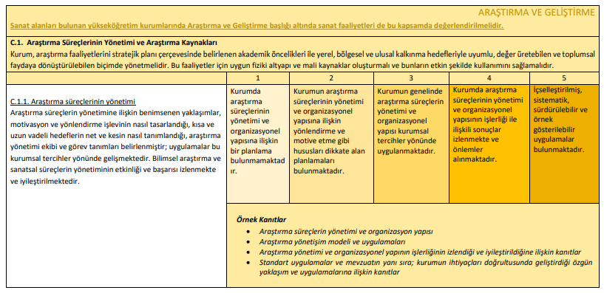

Slide 29
C. Araştırma ve Geliştirme Döngüsü
Dilekçeler
Proje Formları
Resmi Yazılar
Toplantı Kararları
Tutanaklar
Proje Ara ve Sonuç Raporları
Yayınlar (Tez, makale, bildiri vb.)
Ulusal ve Uluslararası Sıralamalar
Stratejik Plan Göstergeleri
Akademik Personel Memnuniyet Anketleri
Performans Programı
Dış Paydaş Görüşmeleri
İç ve Dış Tetkik Faaliyetleri
Performans göstergeleri güncellemeler
Güçlendirilmesi gereken hususların iyileştirilmesi
Ar-Ge Süreci ve alt süreçlerin gözden geçirilmesi
Fırsatların gözden geçirilmesi
Araştırma Politikası
Ar-Ge Süreci
Stratejik Planda Yer Alan Ar-Ge Stratejik Amaç, Hedef ve Göstergeler
Mevzuat
Belirlenen Öncelikli Alanlar
BAPSİS, DAPSİS, MYS
Birim Ar-Ge Faaliyetleri Değerlendirme Komisyonu
ULUTEK Teknopark
BUÜ TTO AŞ.
Faaliyetler ve Girdiler
Faaliyetler ve Girdiler
Faaliyetler ve Girdiler
Faaliyetler ve Girdiler
Ölçüt Beklentisi
• Araştırma süreçlerinde etkin kaynak ve işbirliği kullanımı,
• Elde edilen sonuçlar gözden geçirilerek sürekli iyileştirilmede kullanılması.
P
U
K
Ö
Kanıtlar
Protokoller, sözleşmeler
Yaşam boyu öğrenme, meslek edinmeye ve geliştirmeye yönelik verilen eğitim sertifikaları
Seminer, Kongre, Sempozyum, Çalıştay, Konferans vb. faaliyet raporları, bildiri kitapları, makaleler
Toplumsal Katkı Dersi öğrenci raporları ve notları
Tahlil ve görüntüleme sonuçları
Laboratuvar Test ve Analiz Raporları
Akademik Personel Memnuniyet Anketi Analiz Raporları
Faaliyet Raporları
Üniversite Sıralama Sonuç Bilgileri
Stratejik Plan Performans Raporu
ULUTEK ve TTO Faaliyet Raporu
Sürekli İyileştirme Formu
Dış Paydaş Görüşme Tutanakları
Risk Değerlendirmesi
İç ve Dış Tetkik Raporları
Stratejik Plan
Ar-Ge Süreci ve Kullanılan Formlar
Proje Sözleşmeleri
Değerlendirme Komisyonu Kararları
ULUTEK Teknopark Eğitim Planları
TTO Eğitim Planları
Risk Değerlendirmesi
Kanun, Yönetmelik, Yönerge, Kılavuz vb.
Kanıtlar
Kanıtlar
İyileştirme Planları
İyileştirme Raporları
Performans Değerlendirme Raporu
Anket Değerlendirme Raporları
Süreç İyileştirme Kayıtları
Yönetim Toplantı Kayıtları
Dış Değerlendirme Raporları
Kanıtlar
Kalite Koordinatörlüğü 2023

Slide 30
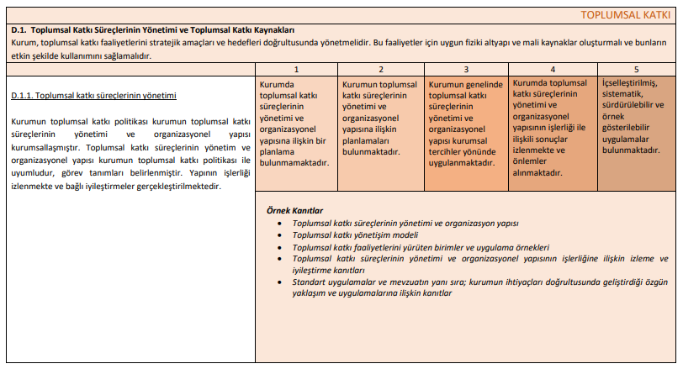

Slide 31
D. Toplumsal Katkı Döngüsü
Toplumsal katkı politikası
Toplumsal katkı süreçlerinin organizasyonel yapısı
Fiziksel ve mali kaynaklar (bütçe vb.)
Paydaş Talepleri
BMSKA
Sağlık için gerçekleştirilen muayene ve tetkikler
Seminer, Kongre, Sempozyum, Çalıştay, Konferans vb.
Toplumsal Katkı Dersi
Laboratuvar Test, Analiz vb. hizmetleri
Atölye faaliyeti, workshop
Yaşam boyu öğrenme, meslek edinme ve mesleki gelişim amaçlı verilen eğitimler
2244 ve 2209 Tübitak proje faaliyetleri
Öğrenci toplulukları faaliyetleri
BUÜ Kalite Komisyonu ve YGG Toplantıları
Birim Kalite Komisyonu Toplantıları
Seminer, Kongre, Sempozyum, Çalıştay, Konferans vb. faaliyet sonuç toplantıları
Şikayetler ve Öneriler
Paydaş Görüşleri
Birim Kalite Komisyonu
Yaşam Boyu Eğitimlerin ve diğer Hizmetlerin Değerlendirme Anketleri
İç ve Dış Tetkik Faaliyetleri
Toplumsal katkı süreçlerinin gözden geçirilmesi
Kurumun toplumsal katkı politikasının gözden geçirilmesi
Fırsatların Gözden Geçirilmesi
Performans göstergelerinde yapılacak güncellemeler
Güçlendirilmesi gereken hususları iyileştirme faaliyetleri
Faaliyetler ve Girdiler
Faaliyetler ve Girdiler
Faaliyetler ve Girdiler
Faaliyetler ve Girdiler
Ölçüt Beklentisi
Toplumsal katkı faaliyetlerinin fiziki ve mali kaynakları da içerecek şekilde stratejiler ile uyumlu olması, periyodik olarak izlenmesi ve iyileştirilmesi.
P
U
K
Ö
Kanıtlar
Kanıtlar
Stratejik Plan
Toplumsal Katkı Politika İfadesi
Toplumsal Katkı Faaliyet Adımları
Protokol Metinleri
Proje Sözleşmeleri
Toplumsal Katkı Dersi Planları
Toplantı Tutanakları
Mevzuat Belgeleri
Etkinlik Plan Formu
Etkinlik Proje Önerisi ve İstek Formu
Yaşam Boyu Eğitim Planları ve Programları
Görev Tanımları
Risk Değerlendirmesi
Protokoller, sözleşmeler
Yaşam boyu öğrenme, meslek edinmeye ve geliştirmeye yönelik verilen eğitim sertifikaları
Seminer, Kongre, Sempozyum, Çalıştay, Konferans vb. faaliyet raporları, bildiri kitapları, makaleler
Toplumsal Katkı Dersi öğrenci raporları ve notları
Tahlil ve görüntüleme sonuçları
Laboratuvar Test ve Analiz Raporları
Paydaş Memnuniyet Anketi Analiz Raporu
Yıllık Faaliyet Raporu
KİDR ve BİDR
Eğitim ve/veya Hizmet Değerlendirme Anketi Analiz Raporu
BUÜ Kalite Komisyonu ve Birim Kalite Komisyonu Toplantı Tutanakları
YGG Toplantı Tutanağı
Seminer, Kongre, Sempozyum, Çalıştay, Konferans vb. faaliyet sonuç toplantıları raporları
Şikâyet ve Öneriler Hakkında Geri Bildirimler
Risk Değerlendirmesi
İç ve Dış Tetkik Raporları
Kanıtlar
İyileştirme Planları
İyileştirme Raporları
Performans Değerlendirme Raporu
Anket Değerlendirme Raporları
Süreç İyileştirme Kayıtları
Yönetim Toplantı Kayıtları
Dış Değerlendirme Raporları
Beliren Yeni Toplumsal Katkı Faaliyeti
Mevzuat Güncelleme Kararları
Kanıtlar
Kalite Koordinatörlüğü 2023

Slide 32
Dinlediğiniz İçin Teşekkürler ☺

